Slide 1
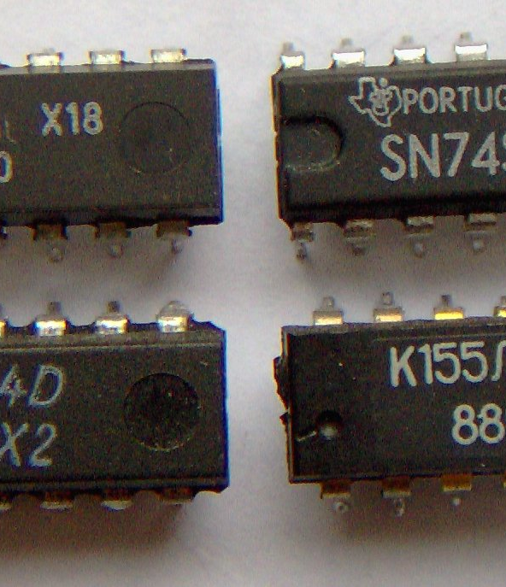
ELECTRÓNICA ANALÓGICA Y DIGITAL
XOR, sumadores y restadores
Semana 12 · Ingeniería Eléctrica · 2026-2
Construir operaciones a partir de decisiones simples
Foto/diagrama: FDominec · Wikimedia Commons · CC BY-SA 3.0

Slide 2
INTRODUCCIÓN Y RUTA ACTIVA
Lo que conectamos y lo que haremos hoy
Una función optimizada puede combinarse para procesar información de varios bits.
1
Activar
2
Comprender
3
Experimentar
4
Conectar con ABP
Hoy hay Laboratorios 04 y 05: teoría breve, predicción, montaje, medición y análisis.
02

Slide 3
OBJETIVOS DE APRENDIZAJE
Al finalizar esta semana podrás…
1
Comprender
2
Aplicar
3
Integrar
Explicar XOR y XNOR desde su tabla de verdad.
Diseñar medio sumador, sumador completo y restadores.
Integrar una función aritmética útil al proyecto.
Evidencia: preinforme/trabajo en clase + mediciones + informe + aporte individual.
03

Slide 4
CONCEPTOS ESENCIALES
Cuatro ideas para explicar el comportamiento
A
XOR
B
Medio sumador
Es 1 cuando las entradas son diferentes.
S = A⊕B y C = A·B.
C
Sumador completo
D
Restador
Incluye Cin para encadenar posiciones.
Genera diferencia y préstamo para operar bits.
04

Slide 5
EJEMPLO GUIADO
Sumador completo
A = 1 · B = 1 · Cin = 1
S = A⊕B⊕Cin · Cout = AB + Cin(A⊕B)
S = 1 y Cout = 1: resultado binario 11₂.
Primero: represente datos, unidades y supuestos.
Pregunta al equipo: ¿qué mediría para comprobarlo y qué resultado haría cambiar la decisión?
05

Slide 6
ACTIVIDAD ACTIVA
Prediga, contraste y explique
1
Derive la tabla antes de usar el integrado.
2
Construya el bloque y pruebe los ocho casos.
3
Encadene dos posiciones y explique el acarreo.
Cada respuesta debe incluir una razón técnica, no solo el resultado.
06

Slide 7
PRÁCTICA DE LABORATORIO
Laboratorios 04 y 05 · XOR, medio sumador, sumador completo y aplicaciones
Materiales clave
Seguridad y punto de cuidado
CI XOR y compuertas básicas · 74183/74283 si está disponible · LED · simulador
Compruebe compatibilidad de alimentación y no mezcle familias sin revisar niveles.
30%
Preinforme y trabajo en clase
40%
Informe completo del equipo
30%
Aporte y sustentación individual
Equipos de 3 · roles rotativos · cada integrante registra qué hizo y qué decisión tomó.
07

Slide 8
CONEXIÓN ABP
¿Qué aporta esta semana al proyecto?
Iniciar la integración final: usar XOR o una operación aritmética solo si aporta una función verificable a la problemática.
Necesidad
→
Decisión técnica
→
Evidencia
→
Mejora
El preproyecto orienta y permite corregir; el proyecto final valora la integración final mejorada.
08

Slide 9
CONCLUSIÓN Y SALIDA
Lo esencial se convierte en una decisión de diseño
Un bloque aritmético tiene valor cuando transforma datos del sistema en una decisión o indicación útil, no cuando se añade por cumplir.
Próxima conexión
Comparadores y paridad.
Salida breve
1. ¿Qué puedo explicar?
2. ¿Qué evidencia obtuve?
3. ¿Qué debo mejorar en el ABP?
Conserve cálculos, fotos, mediciones y decisiones: serán evidencia del proceso.
09

